Slide 1
DESIGN PATTERN C++
By DIEU DOAN

Slide 2
Phân loại Design Pattern
Để tạo mẫu các đối tượng – Creation Design Patterns: Factory, Abstract Factory, Singleton, Builder, Prototype…
Thiết kế cấu trúc đối tượng (để kiến trúc thành phần một ứng dụng) – Structure Design Patterns: Adapter, Bridge, Composite, Decorator, Façade, Flyweight, Proxy…
Thiết kế hành vi – Behavioral Design Patterns: Chain of Responsibility, Command, Interpreter, Iterator, Mediator, Memento, Observer, State, Strategy, Template Method, Visitor…
Thiết kế đồng bộ hóa – Concurrency Design Pattern ( Dùng để giải quyết đồng bộ hóa trong Multi Threads): Active Object, Monitor Object, Double – Checked Locking...
Thiết kế kiến trúc toàn bộ ứng dụng hoặc hệ thống - Architectural Design Patterns: Model – View - Controller (MVC), Model – View – Presenter (MVP), Model – View - ViewModel (MVVM), Pipes and Filters, BlackBoard, Microkernel…

Slide 3
Singleton Design Pattern
Dùng để tạo một đối tượng duy nhất trong suốt vòng của ứng dụng.
Các bước cơ bản để tạo ra một mẫu thiết kế Singleton:
Tạo ra một Class có Private Contructor để đảm bảo không ai có thể tạo ra đối tượng của Class. (Ngoài ra có thể xóa đi một số hàm Copy, hàm overload Operator = để đảm bảo thêm tính duy nhất của đối tượng)
Tạo ra một Private Pointer trỏ vào đối tượng Singleton. (Có thể tạo Singleton bằng Object, khi đó phương thức kiểm tra và tạo Singleton sẽ trả giá trị về đối tượng Singleton)
Tạo ra một phương thức public static để truy cập – tạo Singleton. Nếu Singleton chưa tồn tại thì tạo mới, nếu đã tồn tại thì trỏ Private Pointer đến Singleton đã có. (để đảm bảo tính duy nhất khi chạy multi threads trên máy chủ hoặc trên các Clients có thể thêm các phương thức bảo vệ như dùng lock_guard của lớp mutex)

Slide 4
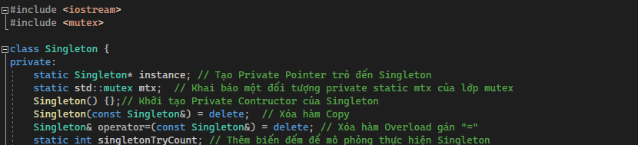
VÍ DỤ TẠO SINGLETON TRONG C++

Slide 5
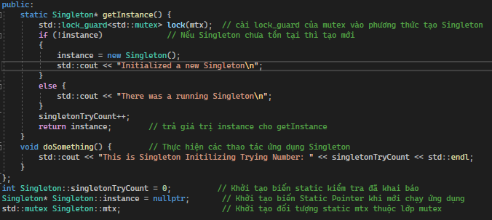

Slide 6
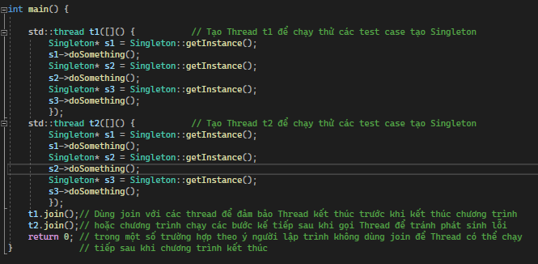

Slide 7
PROXY DESIGN PATTERN
Proxy Design Pattern Tạo Proxy là đối tượng trung gian để truy cập, bảo vệ đối tượng thật, đồng thời giúp giảm tải thời gian tải dữ liệu, tăng tốc độ truy cập và quản lý bộ nhớ.
Các bước cơ bản để triển khai Proxy Design Pattern:
Tạo một Interface chung cho class Proxy và class đối tượng thật cần quản lý.
Tạo một lớp class các đối tượng thật cần quản lý với các hàm thủ tục theo yêu cầu. Class này kế thừa Class Interface.
Triển khai Class Proxy có 1 Private Pointer kiểu realObject để tạo bộ nhớ đệm sao chép thông tin từ RealObject thật. (Lưu ý: Proxy không tạo ra RealObject mà chỉ tạo một đối tượng trung gian giống RealObject, nên khi không dùng Proxy nữa phải giải phóng đối tượng trung gian và con trỏ tạo ra để tránh rò rỉ bộ nhớ và lỗi khi con trỏ của Proxy trỏ đến vùng nhớ không xác định!)

Slide 8
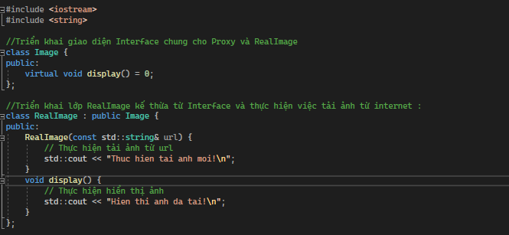
VÍ DỤ TẠO PROXY DESIGN PATTERN TRONG C++

Slide 9
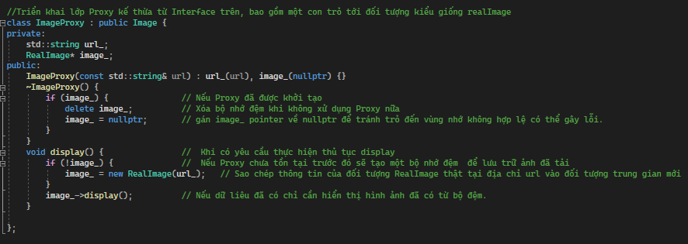

Slide 10
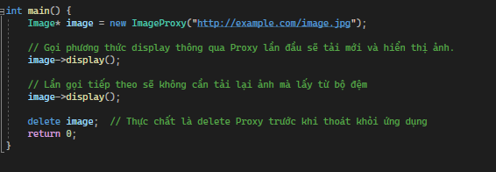

Slide 11
FACTORY DESIGN PATTERN
Factory Design Pattern được dùng để mô tả một nhóm đối tượng có cùng một số hành vi, hoạt động giống nhau về khái niệm chung. Ví dụ: Động vật (Chó, mèo, chim…) có các hành vi “Kêu”, hoạt động “Đếm số chân” giống nhau, nhưng cụ thể sẽ khác nhau( Chó: gâu gâu, mèo: meo meo, chim: chiếp chiếp), (Chó, mèo: 4 chân, chim: 2 chân)… hoặc Hình phẳng (Tròn, vuông, tam giác…) có các hoạt động chung giống nhau: “Vẽ hình”, “Tính diện tích”, “Tính chu vi”… nhưng khi triển khai cụ thể sẽ khác nhau. Khi đó ta cần Factory Design Pattern.
Các bước cơ bản để triển khai Factory Design Pattern:
Tạo một Base Class là Abstract Class với các Virtual functions & virtual methods để các Child Classes có thể override cho trường hợp cụ thể của mình.
Triển khai các Child Classes có các functions và methods override các functions và methods ở Base Class, với các đặc điểm riêng theo tính chất của mỗi Child Class.
Triển khai một Factory Service Class để triển khai logic khi lựa chọn Child Class nào sẽ được tạo ra, cần tạo 1 static pointer kiểu BaseClass trả về giá trị new của từng Child Class, nếu không đúng logic sẽ trả giá trị về nullptr. Vì pointer được triển khai là hàm của Factory Service là một Child Class nên phải dung kiểu static để có thể truy cập được nó từ bên ngoài.

Slide 12
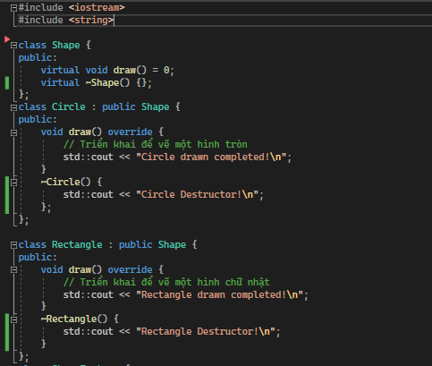

Slide 13
